Slide 1

Sesión 21
Estructuras de datos
(Stack (Pilas) & Colas (Queue))
WWW.MAKAIA.ORG
Carrera 43 A # 34 - 155. Almacentro. Torre Norte. Oficina 701
Medellín (Antioquia), Colombia

Slide 2

Contenido
Pilas
Colas
Principales características
Ejercicios prácticos

Slide 3

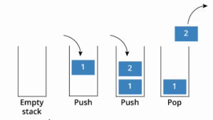
Que es una Pila?
En Java, una pila es una estructura de datos que sigue el principio de LIFO (Last-In, First-Out), lo que significa que el último elemento que se agregó a la pila es el primero en ser eliminado. La pila es una colección de objetos que se pueden agregar o eliminar solo en una extremidad de la estructura, conocida como la "cima" o "tope" de la pila.
WWW.MAKAIA.ORG
Carrera 43 A # 34 - 155. Almacentro. Torre Norte. Oficina 701
Medellín (Antioquia), Colombia

Slide 4
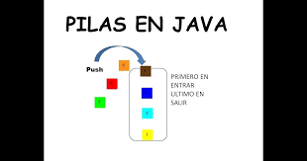
La pila en Java es implementada como una clase en la biblioteca estándar de Java, llamada java.util.Stack. Esta clase proporciona una implementación básica de una pila, con métodos para agregar elementos en la cima de la pila (push), eliminar elementos de la cima de la pila (pop), y para obtener el elemento superior de la pila sin eliminarlo (peek).
WWW.MAKAIA.ORG
Carrera 43 A # 34 - 155. Almacentro. Torre Norte. Oficina 701
Medellín (Antioquia), Colombia

Slide 5
Caracteristicas
Las pilas en Java tienen las siguientes características:
LIFO: La pila sigue el principio de LIFO (Last-In, First-Out), lo que significa que el último elemento que se agregó a la pila es el primero en ser eliminado.
Operaciones básicas: Las operaciones básicas en una pila son push (agregar un elemento en la cima de la pila), pop (eliminar el elemento superior de la pila) y peek (obtener el elemento superior de la pila sin eliminarlo).
Implementación de la clase Stack: Java proporciona una implementación básica de una pila como una clase llamada java.util.Stack.
Implementación de la clase Deque: Java también proporciona otra clase llamada java.util.Deque, que puede ser utilizada como una pila (usando los métodos push y pop), pero también puede ser utilizada como una cola (usando los métodos offer y poll).
WWW.MAKAIA.ORG
Carrera 43 A # 34 - 155. Almacentro. Torre Norte. Oficina 701
Medellín (Antioquia), Colombia

Slide 6

Capacidad dinámica: La capacidad de la pila en Java es dinámica, lo que significa que la pila puede crecer o disminuir según la cantidad de elementos que se agreguen o eliminen.
Tipos de datos: Las pilas en Java pueden contener cualquier tipo de datos, como enteros, caracteres, cadenas de texto, objetos, etc.
Eficiencia: Las operaciones básicas en una pila tienen una complejidad de tiempo constante O(1), lo que significa que el tiempo requerido para realizar una operación no depende del tamaño de la pila.
Uso en la resolución de problemas: Las pilas son ampliamente utilizadas en la resolución de problemas en programación, como la evaluación de expresiones aritméticas y la implementación de algoritmos de búsqueda y recorrido de árboles.
WWW.MAKAIA.ORG
Carrera 43 A # 34 - 155. Almacentro. Torre Norte. Oficina 701
Medellín (Antioquia), Colombia

Slide 7

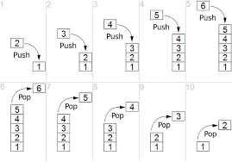
Métodos
La clase Stack (pilas) en Java proporciona varios métodos para trabajar con pilas. Los principales métodos son:
push(Object elemento): Agrega un elemento a la cima de la pila.
pop(): Elimina y devuelve el elemento superior de la pila.
peek(): Devuelve el elemento superior de la pila sin eliminarlo.
empty(): Devuelve true si la pila está vacía, de lo contrario devuelve false.
search(Object elemento): Busca el elemento en la pila y devuelve su posición relativa a la cima de la pila.
WWW.MAKAIA.ORG
Carrera 43 A # 34 - 155. Almacentro. Torre Norte. Oficina 701
Medellín (Antioquia), Colombia

Slide 8
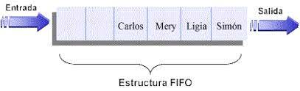
Colas
En Java, una cola es una estructura de datos que sigue el principio de FIFO (First-In, First-Out), lo que significa que el primer elemento que se agregó a la cola es el primero en ser eliminado. La cola es una colección de objetos que se pueden agregar o eliminar solo en ambas extremidades de la estructura, conocidas como el "frente" o "cabeza" de la cola, y la "cola" o "final" de la cola.
WWW.MAKAIA.ORG
Carrera 43 A # 34 - 155. Almacentro. Torre Norte. Oficina 701
Medellín (Antioquia), Colombia

Slide 9
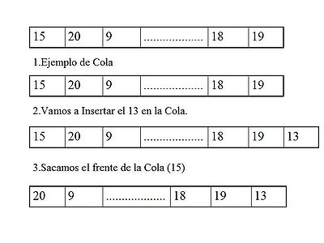
En Java, la cola es implementada como una interfaz en la biblioteca estándar de Java, llamada java.util.Queue. Esta interfaz proporciona una serie de métodos para agregar y eliminar elementos de la cola, y para obtener información sobre la cola, como el número de elementos que contiene.
Java también proporciona varias clases que implementan la interfaz Queue, como LinkedList, PriorityQueue y ArrayDeque, cada una con características y comportamientos específicos que las hacen adecuadas para diferentes casos de uso.
WWW.MAKAIA.ORG
Carrera 43 A # 34 - 155. Almacentro. Torre Norte. Oficina 701
Medellín (Antioquia), Colombia

Slide 10

Caracteriticas
Las colas en Java tienen las siguientes características:
FIFO: La cola sigue el principio de FIFO (First-In, First-Out), lo que significa que el primer elemento que se agregó a la cola es el primero en ser eliminado.
Operaciones básicas: Las operaciones básicas en una cola son add (agregar un elemento al final de la cola), remove (eliminar el primer elemento de la cola) y peek (obtener el primer elemento de la cola sin eliminarlo).
Implementación de la interfaz Queue: Java proporciona una interfaz Queue que puede ser implementada por varias clases, como LinkedList, PriorityQueue y ArrayDeque.
WWW.MAKAIA.ORG
Carrera 43 A # 34 - 155. Almacentro. Torre Norte. Oficina 701
Medellín (Antioquia), Colombia

Slide 11


Capacidad dinámica: La capacidad de la cola en Java es dinámica, lo que significa que la cola puede crecer o disminuir según la cantidad de elementos que se agreguen o eliminen.
Tipos de datos: Las colas en Java pueden contener cualquier tipo de datos, como enteros, caracteres, cadenas de texto, objetos, etc.
Eficiencia: Las operaciones básicas en una cola tienen una complejidad de tiempo constante O(1), lo que significa que el tiempo requerido para realizar una operación no depende del tamaño de la cola.
Uso en la resolución de problemas: Las colas son ampliamente utilizadas en la resolución de problemas en programación, como la implementación de algoritmos de búsqueda y recorrido de árboles, y en la gestión de procesos en sistemas operativos y redes de computadoras.
WWW.MAKAIA.ORG
Carrera 43 A # 34 - 155. Almacentro. Torre Norte. Oficina 701
Medellín (Antioquia), Colombia

Slide 12


Metodos
La interfaz Queue en Java proporciona los siguientes métodos:
add(E elemento): Agrega un elemento al final de la cola.
offer(E elemento): Agrega un elemento al final de la cola y devuelve true si el elemento fue agregado correctamente.
remove(): Elimina y devuelve el primer elemento de la cola. Si la cola está vacía, lanza una excepción NoSuchElementException.
poll(): Elimina y devuelve el primer elemento de la cola. Si la cola está vacía, devuelve null.
element(): Devuelve el primer elemento de la cola sin eliminarlo. Si la cola está vacía, lanza una excepción NoSuchElementException.
peek(): Devuelve el primer elemento de la cola sin eliminarlo. Si la cola está vacía, devuelve null.
Además de estos métodos, la interfaz Queue también hereda otros métodos de la interfaz Collection, como size() , isEmpty(), contains(Object elemento) , toArray(), que también se pueden utilizar para trabajar con colas.
WWW.MAKAIA.ORG
Carrera 43 A # 34 - 155. Almacentro. Torre Norte. Oficina 701
Medellín (Antioquia), Colombia

Slide 13

Principales diferencias entre pilas y colas
Orden de eliminación: En una pila, el último elemento que se agregó es el primero en ser eliminado (principio LIFO), mientras que en una cola, el primer elemento que se agregó es el primero en ser eliminado (principio FIFO).
Comportamiento: Las pilas son adecuadas para situaciones en las que se requiere procesar los elementos en orden inverso a como se agregaron, como en la reversión de una cadena o en la implementación de la funcionalidad "deshacer" en una aplicación. Las colas son adecuadas para situaciones en las que se requiere procesar los elementos en el mismo orden en que se agregaron, como en la gestión de procesos en un sistema operativo.
En resumen, las pilas y las colas son estructuras de datos diferentes que se utilizan para diferentes propósitos, dependiendo de los requisitos del problema que se está resolviendo.
WWW.MAKAIA.ORG
Carrera 43 A # 34 - 155. Almacentro. Torre Norte. Oficina 701
Medellín (Antioquia), Colombia

Slide 14


Ejercicios Prácticos
WWW.MAKAIA.ORG
Carrera 43 A # 34 - 155. Almacentro. Torre Norte. Oficina 701
Medellín (Antioquia), Colombia

